Slide 1


Краевое государственное бюджетное профессиональное образовательное учреждение «Минусинский сельскохозяйственный колледж»
ПРОФОРИЕНТАЦИЯ 2022

Slide 2

Программы подготовки специалистов среднего звена
35.02.08 Электрификация и автоматизация сельского хозяйства
19.02.03 Технология хлеба, кондитерский и макаронных изделий
19.02.07 Технология молока и молочных продуктов
08.02.07 Монтаж и эксплуатация внутренних сантехнических устройств, кондиционирования воздуха и вентиляции
13.02.02 Теплоснабжение и теплотехническое оборудование
35.02.16 Эксплуатация и ремонт сельскохозяйственной техники и оборудования
23.02.07 Техническое обслуживание и ремонт двигателей, систем и агрегатов автомобилей
23.02.01 Организация перевозок и управление на транспорте
более 30 участники «вне конкурса» из 12 регионов РФ
2
Notes:
2

Slide 3
Программы подготовки специалистов среднего звена
35.02.08 Электрификация и автоматизация сельского хозяйства
19.02.03 Технология хлеба, кондитерский и макаронных изделий
19.02.07 Технология молока и молочных продуктов
08.02.07 Монтаж и эксплуатация внутренних сантехнических устройств, кондиционирования воздуха и вентиляции
13.02.02 Теплоснабжение и теплотехническое оборудование
35.02.16 Эксплуатация и ремонт сельскохозяйственной техники и оборудования
23.02.07 Техническое обслуживание и ремонт двигателей, систем и агрегатов автомобилей
23.02.01 Организация перевозок и управление на транспорте
более 30 участники «вне конкурса» из 12 регионов РФ
2

Slide 4
Программы подготовки квалифицированных рабочих и служащих
35.01.13 Тракторист-машинист сельскохозяйственного производства
29.01.07 Портной
08.01.10 Мастер жилищно-коммунального хозяйства
Курагинский филиал
35.01.13 Тракторист-машинист сельскохозяйственного производства
Каратузский филиал
35.01.13 Тракторист-машинист сельскохозяйственного производства
Кошурниковский филиал
08.01.23 Бригадир-путеец
29.01.07 Повар, кондитер
более 30 участники «вне конкурса» из 12 регионов РФ
2

Slide 5
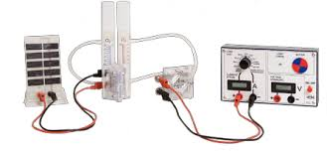
35.02.08 Электрификация и автоматизация
сельского хозяйства
Срок получения образования
На базе 11 классов 2 года 10 месяцев
На базе 9 классов 3 года 10 месяцев
Объектами профессиональной деятельности выпускников являются:
электроустановки и приемники электрической энергии;
электрические сети;
автоматизированные системы сельскохозяйственной техники;
технологические процессы монтажа, наладки, эксплуатации, технического обслуживания и диагностирования неисправностей электроустановок, электрических сетей, автоматизированных систем сельскохозяйственной техники;
технологические процессы передачи электрической энергии;
организация и управление работой специализированных подразделений сельскохозяйственных предприятий;
Квалификация Техник-электрик

Slide 6

19.02.03 Технология хлеба, кондитерских и
макаронных изделий
Срок получения образования
На базе 11 классов 2 года 10 месяцев
На базе 9 классов 3 года 10 месяцев
Объектами профессиональной деятельности выпускников являются:
сырье, и материалы, применяемые для производства хлебобулочных, кондитерских и макаронных изделий;
полуфабрикаты, готовая продукция хлебобулочных, кондитерских и макаронных изделий;
технологические процессы производства хлебобулочных, кондитерских и макаронных изделий;
оборудование для производства хлебобулочных, кондитерских и макаронных изделий;
процессы организации и управления производством хлебобулочных, кондитерских и макаронных изделий;
Квалификация Техник-технолог

Slide 7

19.02.07 Технология молока и молочных
продуктов
Срок получения образования
На базе 11 классов 2 года 10 месяцев
На базе 9 классов 3 года 10 месяцев
Объектами профессиональной деятельности выпускников являются:
сырье, основные и вспомогательные материалы для производства молока и молочных продуктов;
готовая молочная продукция;
рецептуры молочной продукции;
технологии и технологические процессы производства молока и молочных продуктов;
технологическое оборудование для производства молока и молочных продуктов;
процессы организации и управления производством молока и молочных продуктов;
Квалификация Техник-технолог

Slide 8
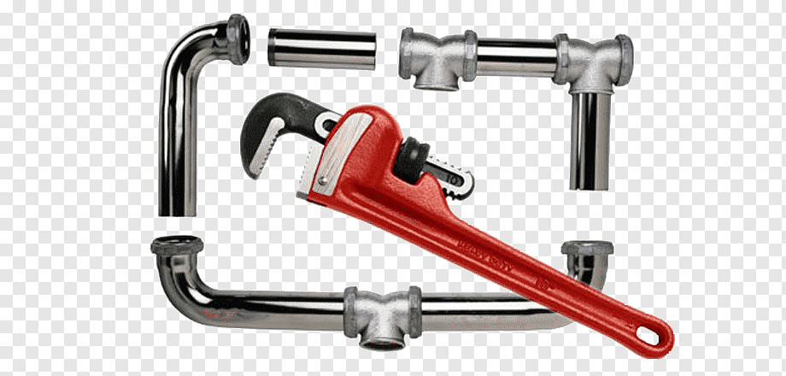
08.02.07 Монтаж и эксплуатация внутренних
сантехнических устройств, кондиционирования
воздуха и вентиляции
Срок получения образования
На базе 11 классов 2 года 10 месяцев
На базе 9 классов 3 года 10 месяцев
Основные виды деятельности
Организация и контроль работ по монтажу систем водоснабжения и водоотведения, отопления, вентиляции и кондиционирования воздуха;
Организация и контроль работ по эксплуатации систем водоснабжения и водоотведения, отопления, вентиляции и кондиционирования воздуха;
Участие в проектировании систем водоснабжения и водоотведения, отопления, вентиляции и кондиционирования воздуха;
Организация работ по автоматизации и диспетчеризации систем водоснабжения и водоотведения, отопления
Квалификация Техник

Slide 9
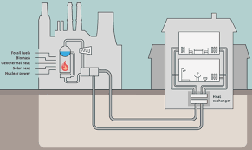
13.02.02 Теплоснабжение и теплотехническое оборудование
Срок получения образования
На базе 11 классов 2 года 10 месяцев
На базе 9 классов 3 года 10 месяцев
Объектами профессиональной деятельности выпускников являются:
теплотехническое оборудование;
системы тепло- и топливоснабжения;
средства автоматизации теплотехнического оборудования, процессов производства, передачи и распределения тепловой энергии;
оборудование, устройства, приборы и приспособления для выполнения ремонтных и наладочных работ;
Квалификация Техник

Slide 10

35.02.16 Эксплуатация и ремонт
сельскохозяйственной техники и оборудования
Срок получения образования
На базе 11 классов 2 года 10 месяцев
На базе 9 классов 3 года 10 месяцев
Основные виды профессиональной деятельности:
подготовка машин, механизмов, установок, приспособлений к работе, комплектование сборочных единиц;
эксплуатация сельскохозяйственной техники;
техническое обслуживание и ремонт сельскохозяйственной техники
Квалификация Техник-механик

Slide 11

23.02.07 Техническое обслуживание и ремонт
двигателей, систем и агрегатов автомобилей
Срок получения образования
На базе 11 классов 2 года 10 месяцев
На базе 9 классов 3 года 10 месяцев
Основные виды профессиональной деятельности:
техническое обслуживание и ремонт автомобильных двигателей;
техническое обслуживание и ремонт электрооборудования и электронных систем автомобилей;
техническое обслуживание и ремонт шасси автомобилей;
проведение кузовного ремонта;
организация процесса по техническому обслуживанию и ремонту автомобиля
Квалификация Специалист

Slide 12

23.02.01 Организация перевозок и управление
на транспорте (по видам)
Срок получения образования
На базе 11 классов 2 года 10 месяцев
На базе 9 классов 3 года 10 месяцев
Основные виды профессиональной деятельности:
Организация перевозочного процесса (по видам транспорта).
Организация сервисного обслуживания на транспорте (по видам транспорта).
Организация транспортно-логистической деятельности (по видам транспорта).
Квалификация Техник

Slide 13
08.01.10 Мастер жилищно-коммунального хозяйства
Срок получения образования
На базе 9 классов 2 года 10 месяцев
Основные виды профессиональной деятельности:
осуществление ремонта системы водоснабжения и водоотведения здания;
осуществление ремонта системы отопления здания;
осуществление ремонта системы освещения и осветительных сетей;
проведение слесарных, электрогазосварочных работ при ремонте;
осуществление ремонта конструктивных элементов зданий.
Квалификация
Мастер жилищно-коммунального хозяйства
Notes:
13

Slide 14

35.01.13 Тракторист-машинист сельскохозяйственного производства
Срок получения образования
На базе 9 классов 2 года 10 месяцев
Основные виды профессиональной деятельности:
выполнение механизированных работ по возделыванию и уборке сельскохозяйственных культур;
эксплуатация, техническое обслуживание и ремонт тракторов, комбайнов, сельскохозяйственных машин, механизмов, установок, приспособлений и другого инженерно-технологического оборудования с\х назначения.
Квалификации
Тракторист-машинист сельскохозяйственного производства
Слесарь по ремонту с/х машин и оборудования

Slide 15

29.01.07 Портной
Срок получения образования
На базе 9 классов 2 года 10 месяцев
Основные виды профессиональной деятельности:
пошив швейных изделий по индивидуальным заказам.
дефектация швейных изделий.
ремонт и обновление швейных изделий.
Квалификация Портной

Slide 16

08.01.23 Бригадир-путеец
Срок получения образования
На базе 9 классов 2 года 10 месяцев
Основные виды профессиональной деятельности:
Обеспечивает бесперебойную работу железнодорожного пути, искусственных сооружений, путевых машин и механизмов, пневматического и электрического исполнительного путевого инструмента и приборов, передвижных электростанций, их наладку, техническое обслуживание и ремонт.
Квалификации Монтер пути
Сигналист

Slide 17

29.01.07 Повар, кондитер
Срок получения образования
На базе 9 классов 2 года 10 месяцев
Основные виды профессиональной деятельности:
приготовление широкого ассортимента простых и основных
блюд и основных хлебобулочных и кондитерских мучных
изделий с учетом потребностей различных категорий
потребителей.
Квалификации Повар Кондитер

Slide 18


Для обеспечения учебного процесса в колледже имеются подразделения.
Отделения:
  Механизации сельского хозяйства;
  Электрификация и автоматизация с/х;
  Теплотехническое отделение;
  Заочное отделение;
  Подготовки по профессиям квалифицированных рабочих, служащих;
  Отделение по подготовке рабочих профессий и переподготовки кадров.
А также:
Столовая;
Медицинский пункт;
Актовый зал;
Два спортивных зала;
Кабинет адаптивной физкультуры.
Библиотека предлагает электронные образовательные ресурсы:
Электронно-библиотечная система iprbookshop;
Система электронного обучения «Академия-Медиа.
Notes:
18

Slide 19


Практика
Для успешного овладения практическими профессиональными навыками, обучающиеся проходят учебные, производственные и преддипломную практики.
Notes:
19

Slide 20

  Для организации практического обучения обучающихся в условиях, максимально
  приближенных к будущей производственной деятельности выпускника, созданы:
«Учебный пункт технического обслуживания»;
УПХ «Суходол»;
Учебное хозяйство;
«Учебная пекарня»;
«Учебно-производственные мастерские»;
«Электрополигон»;
«Автодром»;
«Трактородром»
Notes:
20

Slide 21
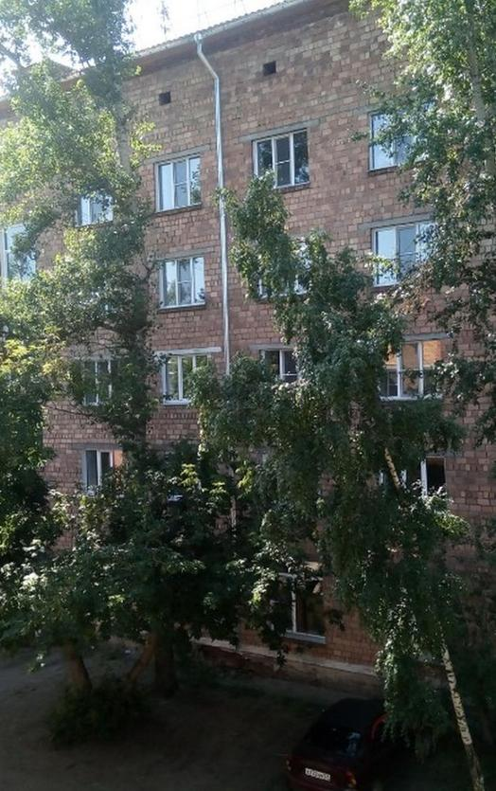
Адреса общежитий :
ул. Народная, д.60; ул. Народная, д.62
В колледже имеется 2 общежития на 495 мест,
Места предоставляются иногородним студентам, обучающимся и слушателям на период обучения.
Оплата за общежитие 379,60 руб.
Заселение по 2-3 человека в комнату.
Для заселения необходимы документы:
заявление установленного образца;
паспорт (копия паспорта первой страницы с пропиской);
медицинская справка ;
копия сертификата о прививках;
справкой установленного образца (для лиц льготных категорий).
Notes:
21

Slide 22
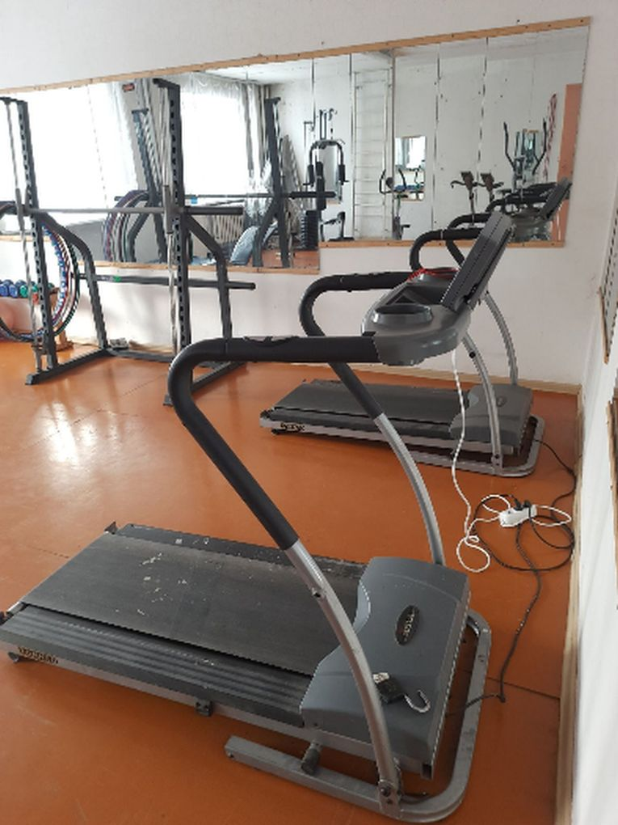
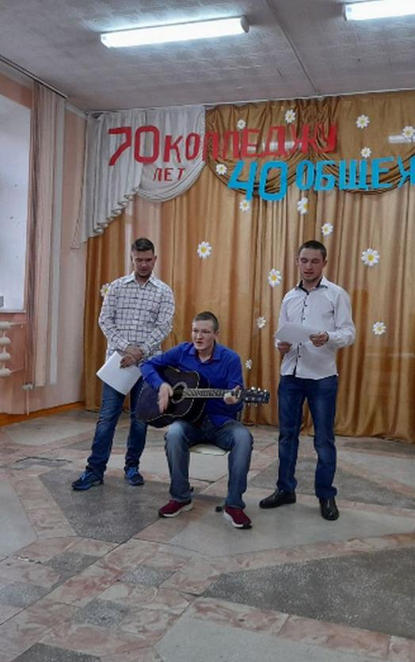
В общежитии имеются: актовый зал, комната отдыха,
спортзал, тренажерная комната, кухня, постирочная, душ, умывальная комната.
Действует пропускная система, установлены камеры видеонаблюдения!
Notes:
22

Slide 23
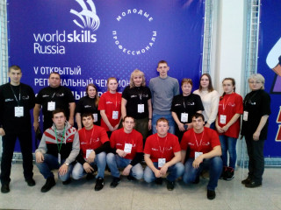
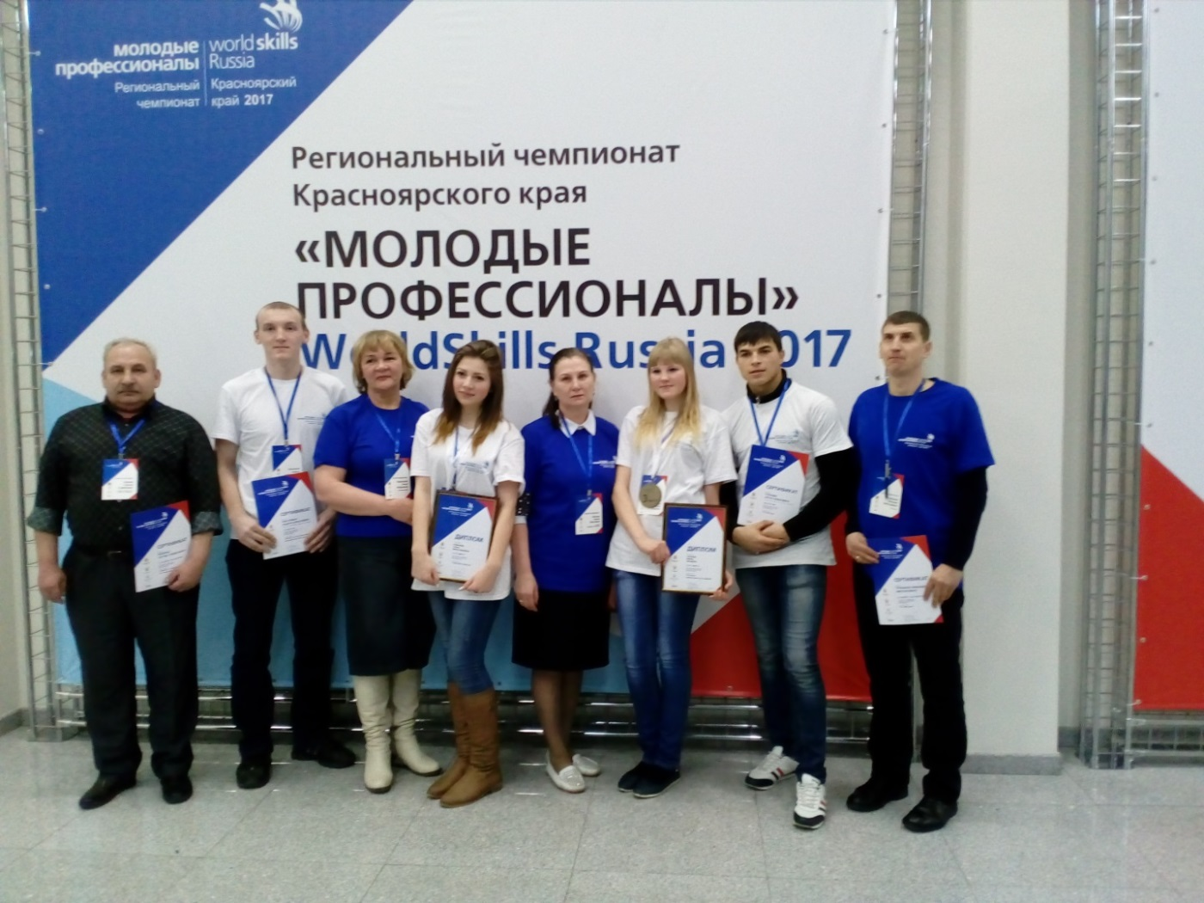
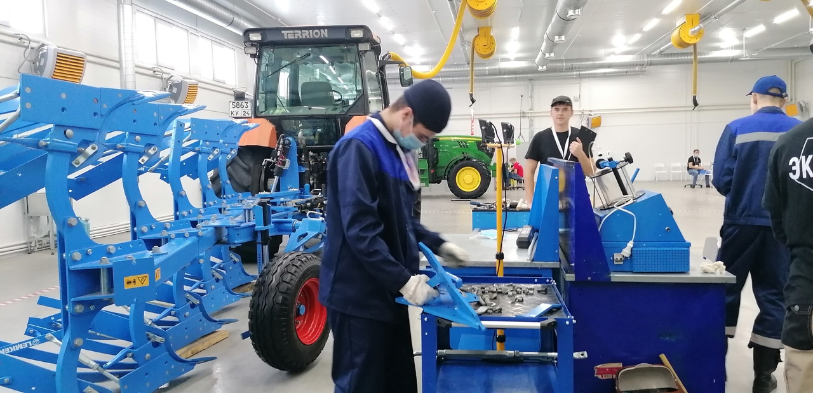
Начиная с 2014 года команды Минусинского сельскохозяйственного колледжа успешно участвуют в Региональном чемпионате «Молодые профессионалы» (WorldSkills Russia) по компетенциям:
«Хлебопечение», «Технологии моды», «Экспедирование грузов», «Управление складирования», «Эксплуатация сельскохозяйственных машин», «Цифровое земледелие», «Окраска автомобиля», «Электромонтаж», «Сантехника и отопление»
2
Notes:
23

Slide 24
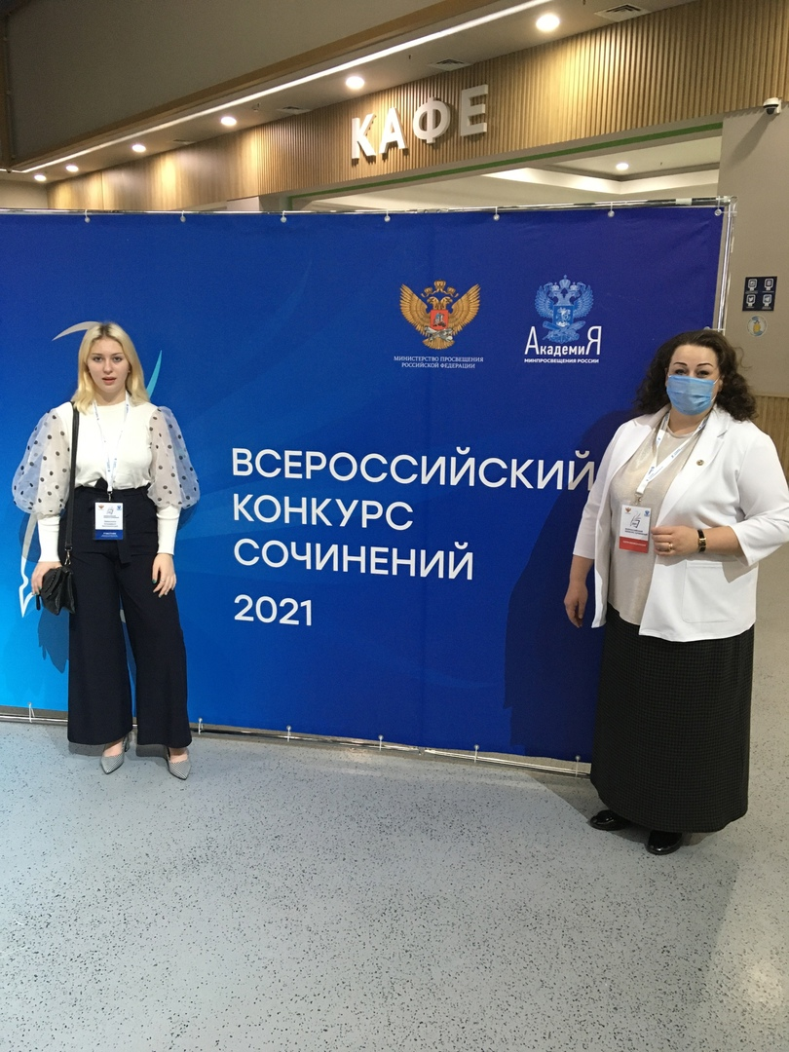
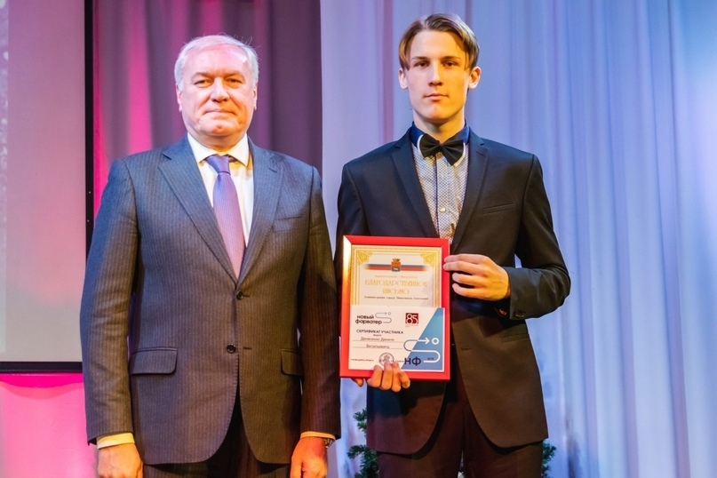
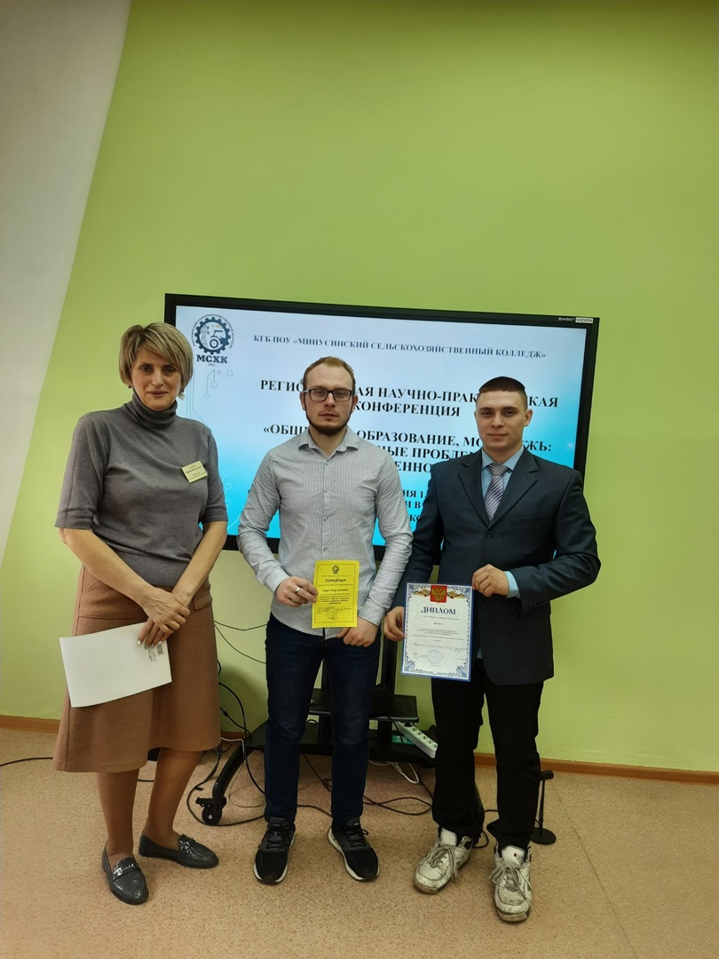
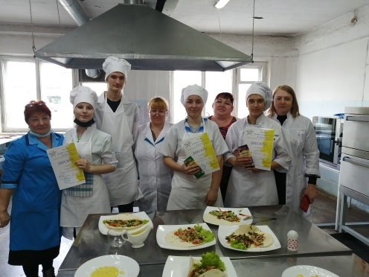
Участие в НПК, конкурсах профессионального мастерства
Notes:
24

Slide 25
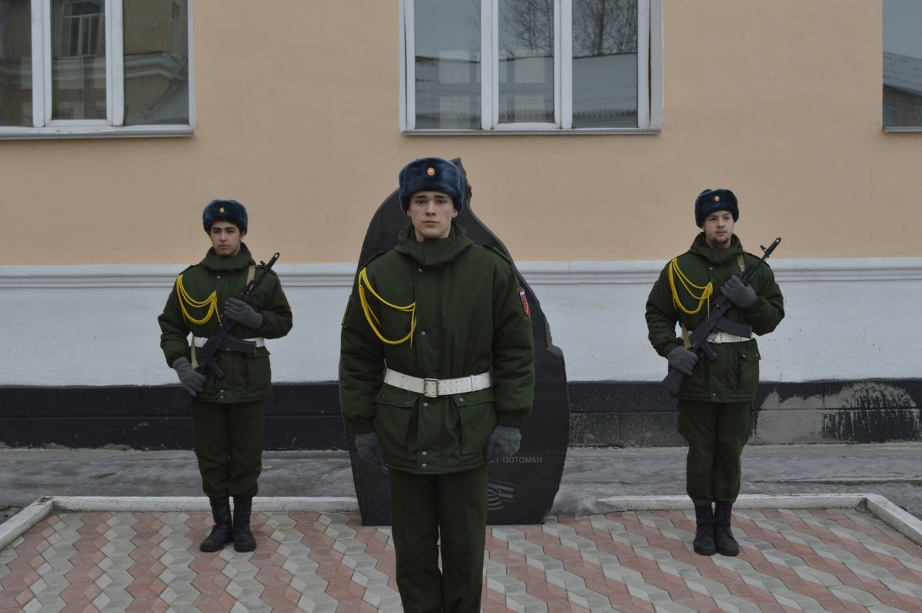
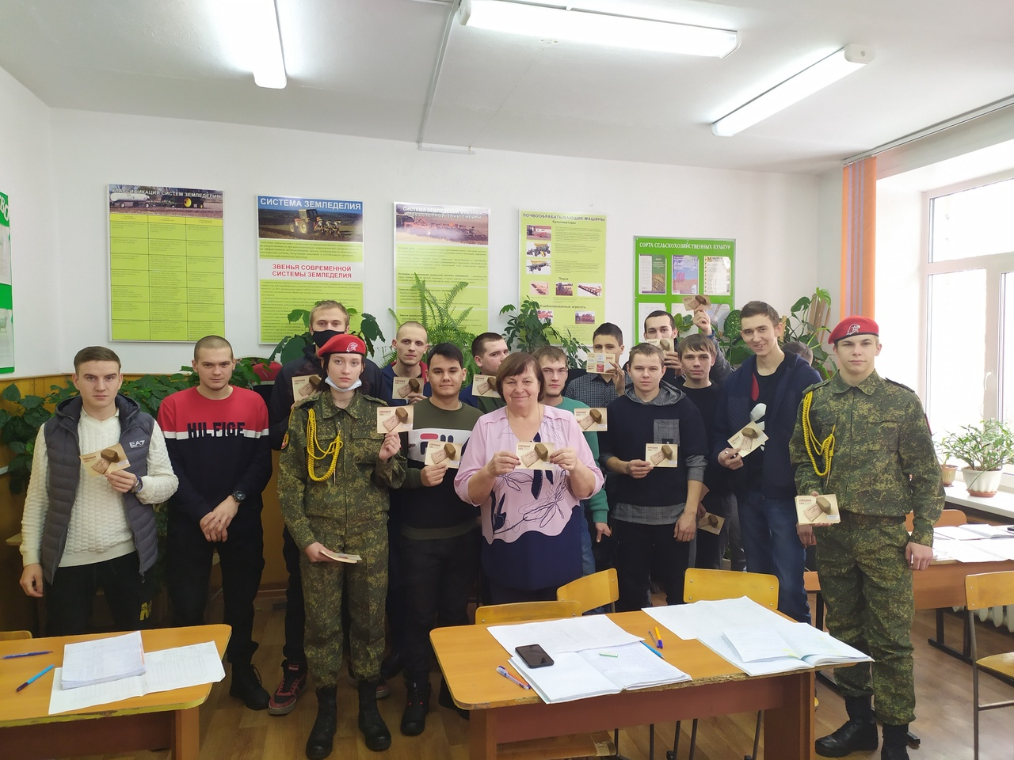
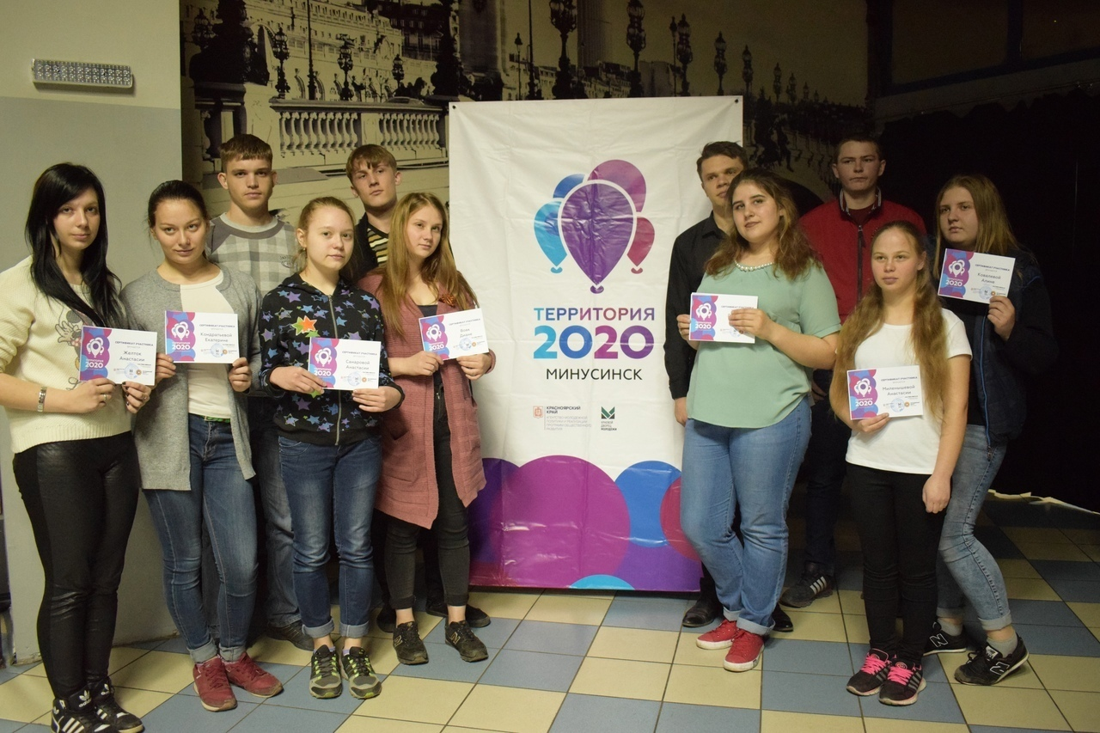
ВНЕУРОЧНАЯ ДЕЯТЕЛЬНОСТЬ
В нашем колледже каждый может найти занятие по душе: развить свои интеллектуальные способности, творческие таланты и душевные качества, усовершенствовать физическую подготовку.

Slide 26
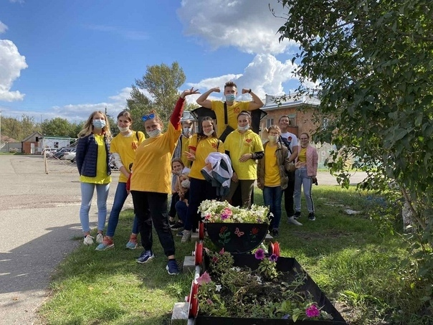
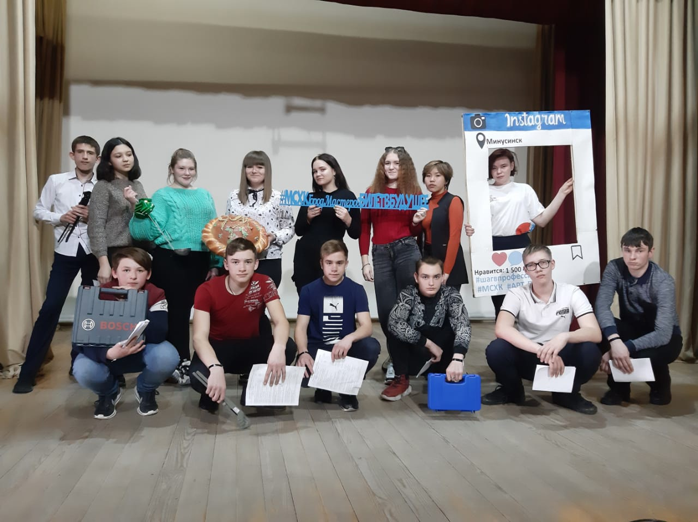
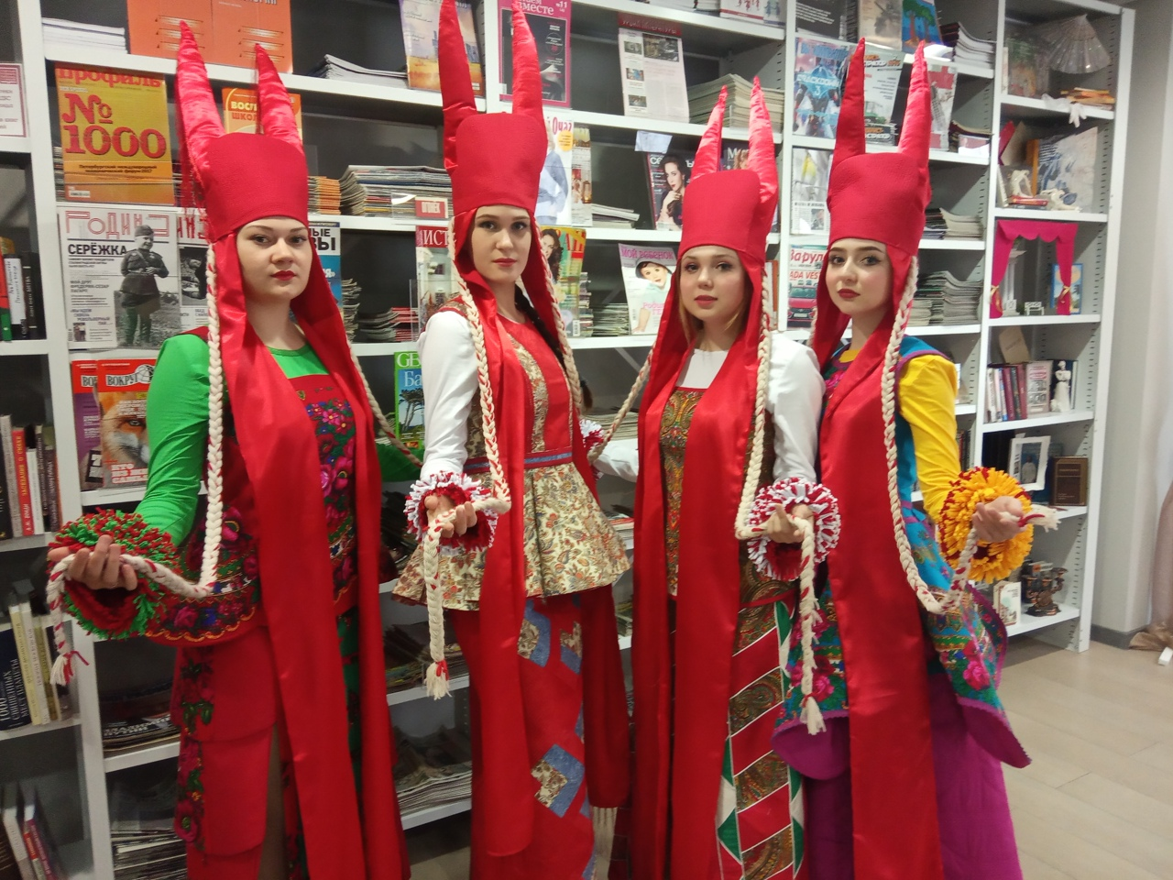
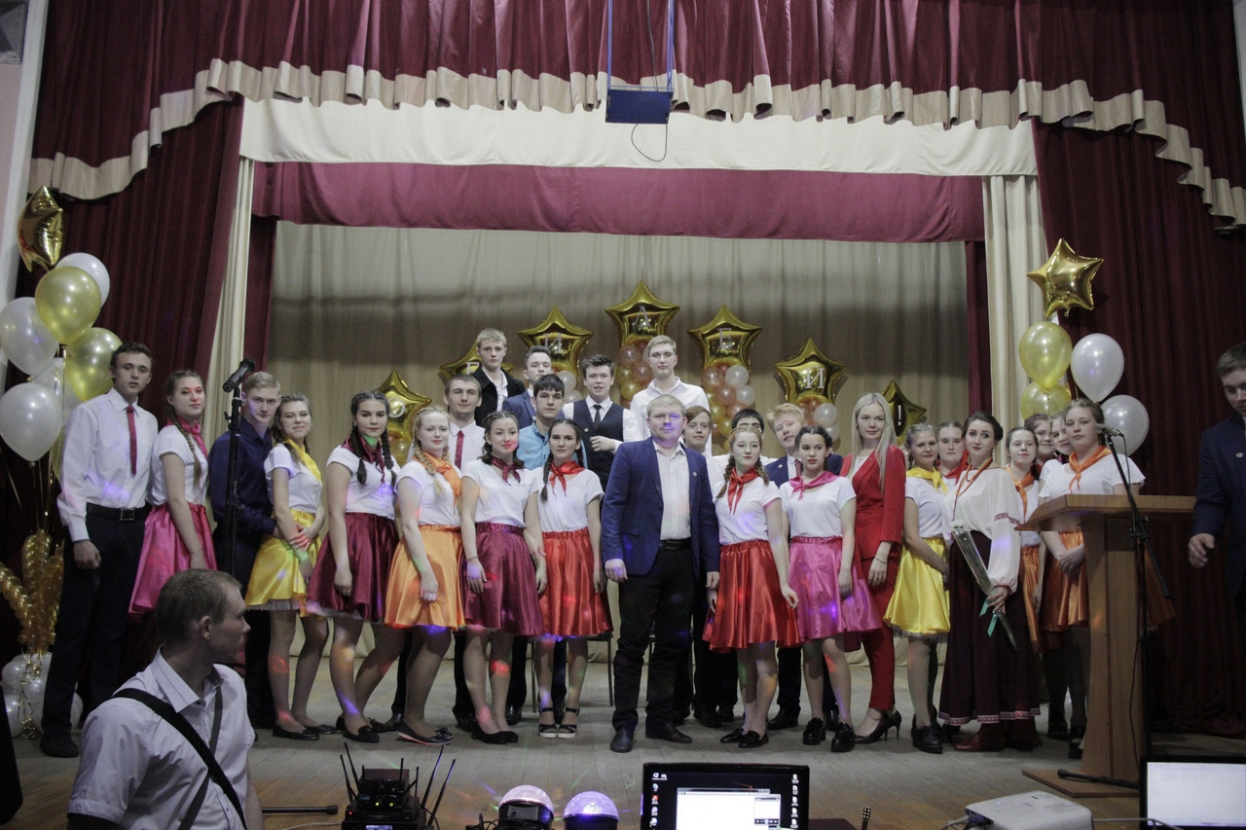

Slide 27
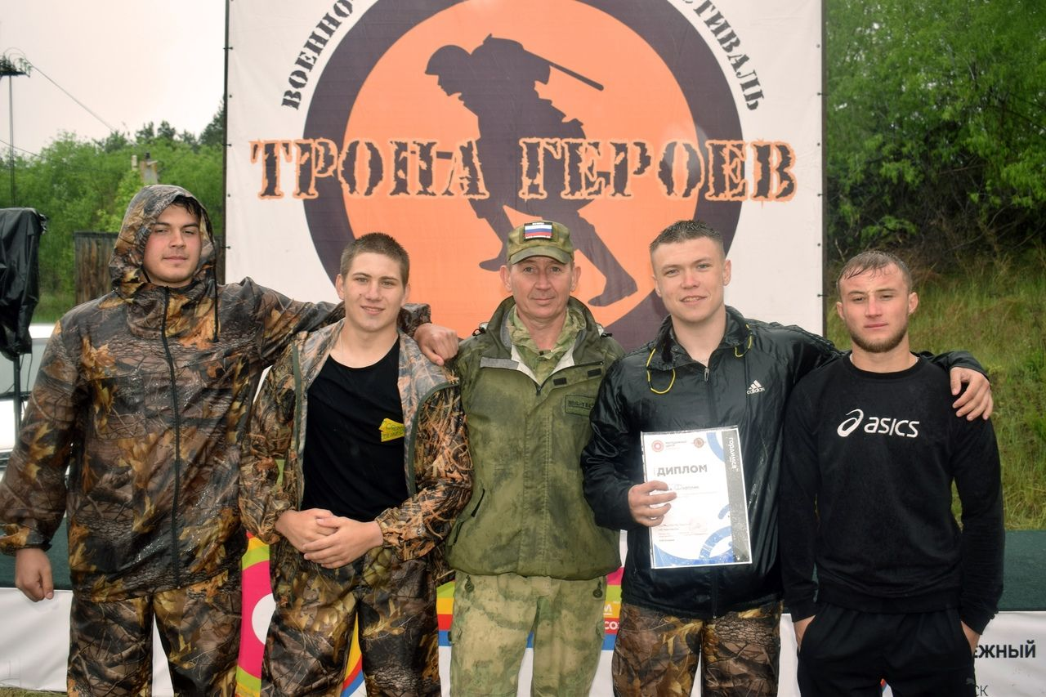
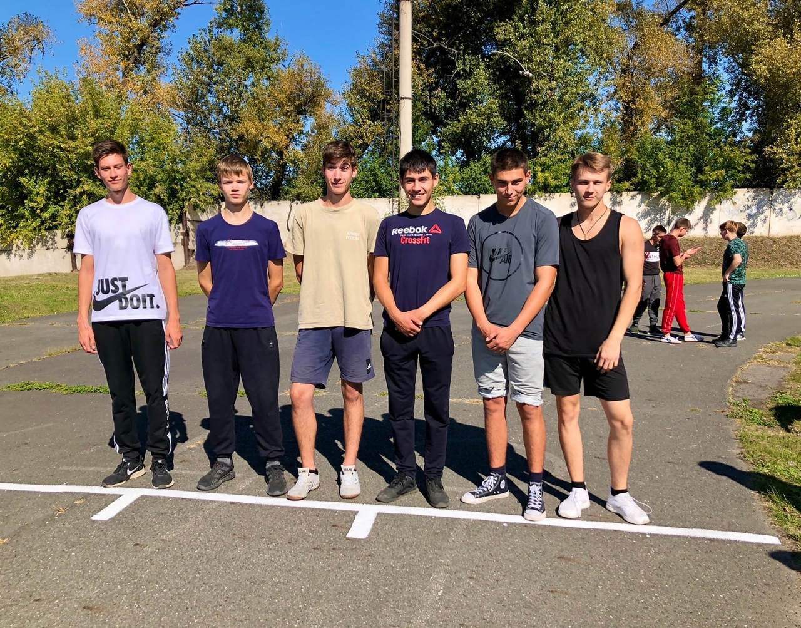
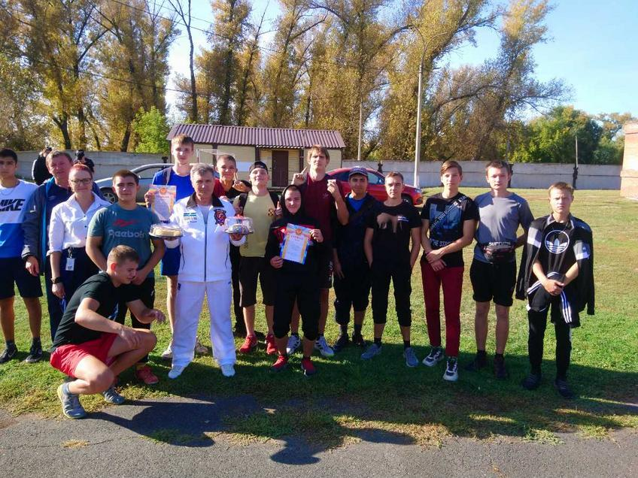

Slide 28

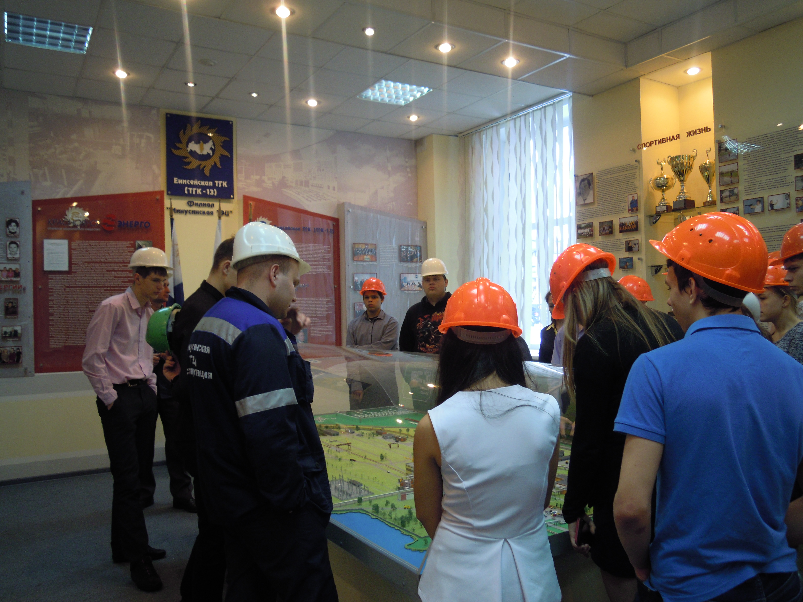
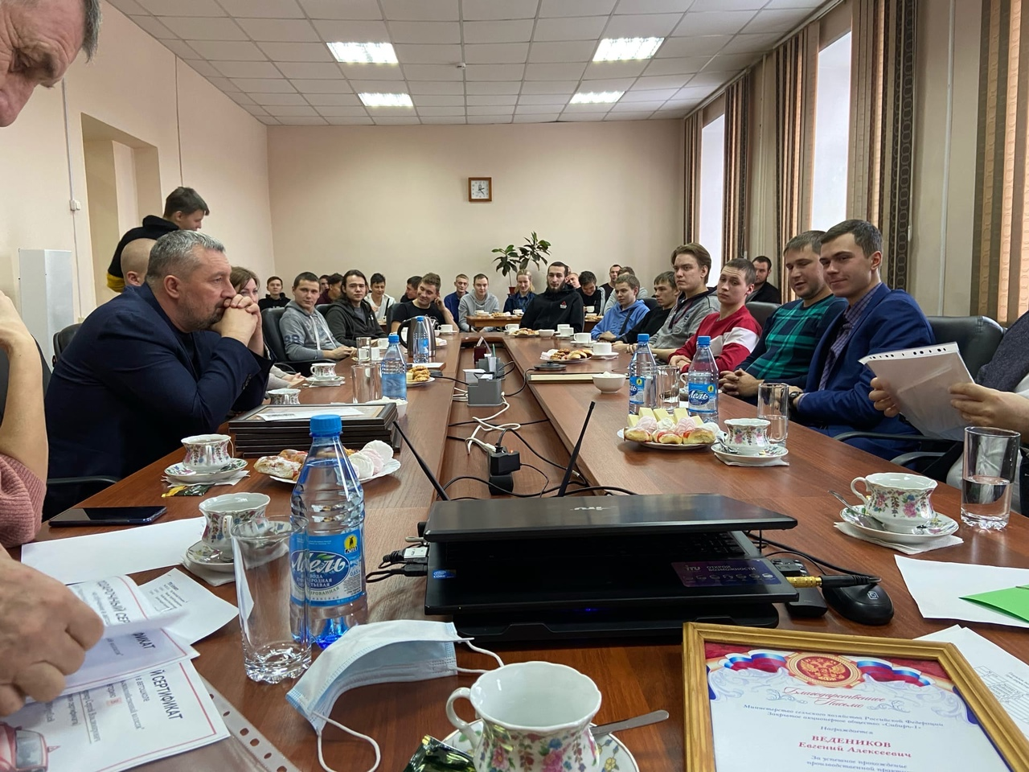
Для успешного построения профессиональной карьеры выпускников, Служба по трудоустройству активно проводит экскурсии на предприятия, встречи с работодателями, круглые столы с представителями администрации города и района.
Высокий уровень подготовки специалистов позволяют выпускникам колледжа найти работу на градообразующих предприятиях г. Минусинска, Минусинского района и юга Красноярского края !
Notes:
28

Slide 29
Выбор профессии - ответственный шаг, от которого зависит, насколько Вы будете успешны и востребованы в жизни.
Хотите получить среднее профессиональное образование? Мы занимаемся подготовкой специалистов с 1951 года!
Почему именно мы?
- Поступление в колледж по профилю без ЕГЭ.
- Даём полную профессиональную базу для каждого студента.
- Ежегодная практика и стажировка.
- Коллектив опытных и высококвалифицированных преподавателей.
- Возможность получения дополнительных рабочих профессий.
- Творческая атмосфера!

Slide 30
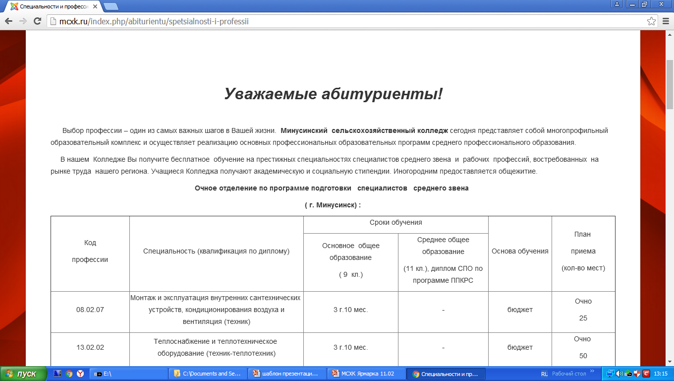
Как поступить в наш колледж?
http://mcxk.ru/index.php/abiturientu/informatsiya-dlya-abiturienta
Присоединяйтесь https://vk.com/mshkcollege
более 30 участники «вне конкурса» из 12 регионов РФ
2
Notes:
30

Slide 31
Адрес приемной комиссии:
662603, г. Минусинск, ул. Февральская 9, кабинет №104
Телефон: 8 39132 2-90-20
e-mail: mshk-priem@mail.ru
График работы приемной комиссии:
с 9.00 до 16.00 час. Суббота с 9.00 до 13.00 час.
В период работы приемной комиссии родители и абитуриенты могут получить по телефону всю необходимую консультативную помощь, касающуюся выбора специальности (профессии) и подачи документов.
более 30 участники «вне конкурса» из 12 регионов РФ
2
Notes:
31

Slide 32
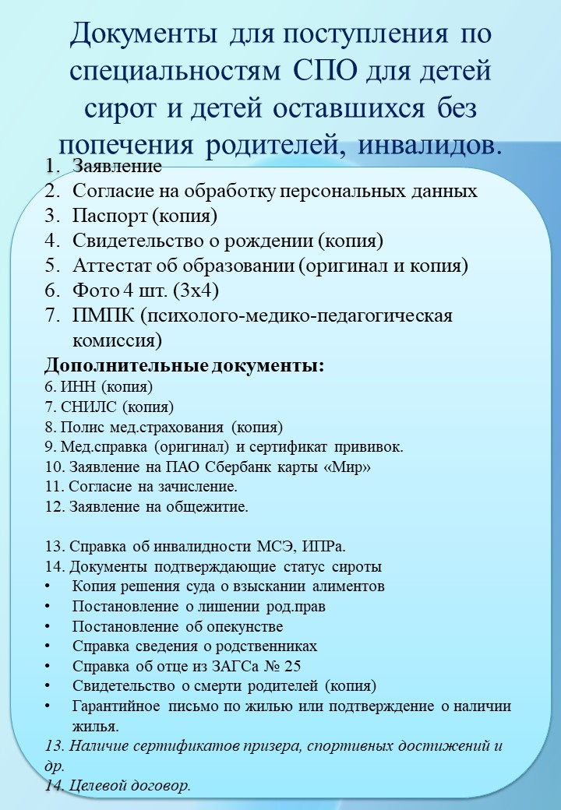

Slide 33

Ждем Вас в нашем учебном заведении!

